Slide 1
قواعدی از زندگی

Slide 2
آنچه مي خواني، نوشته اي دلپذير است، امّا كوتاه. از آن بهره مند گرد! گفتاري است كه دالاي لاما برآن بود براي سال 2006 بيان دارد. تنها چيزي كه از تو ستانده مي شود لحظاتي است براي خواندن؛ و انديشيدن به آن چه خوانده اي. پيام را براي خود نگاه ندار.

Slide 3
1- بر اين باور باش كه عشق و دستاوردهاي عظيم، در برگيرنده مخاطرات بزرگ است.

Slide 4
2- آنگاه كه مي بازي، از باختت درس بگير.

Slide 5
3- سه اصل را دنبال كن:
محترم داشتن خود
محترم داشتن ديگران
جوابگو بودن در قبال تمام كنش هاي خود

Slide 6
4- به ياد داشته باش،
دست نيافتن به آنچه مي خواهی گاهي
از اقبال بيدار تو سرچشمه مي گيرد.

Slide 7
5- قواعد را فرا گير تا به چگونگي شكستن آن ها به گونه اي شايسته، آگاه باشي.

Slide 8
6- نگذار ستيزه اي خُرد
بر ارتباطي پرقدرت، خللي وارد سازد.

Slide 9
7- هرگاه به اشتباه خويش پي بردي، بي درنگ گامهايي براي اصلاح آن بردار.

Slide 10
8- هر روز مجالي را صرف خلوت كردن كن.

Slide 11
9- آغوشت را به سوي دگرگوني بگشاي،
امّا از ارزش هاي خود دست برندار.

Slide 12
10- به ياد داشته باش، خاموشي گاهي بهترين پاسخ است.

Slide 13
11- نيكو و آبرومند زندگي كن، آنگاه، به وقت سالخوردگي، هنگامي كه به گذشته بينديشي،
از زندگي ات ديگر بار لذت خواهي برد.

Slide 14
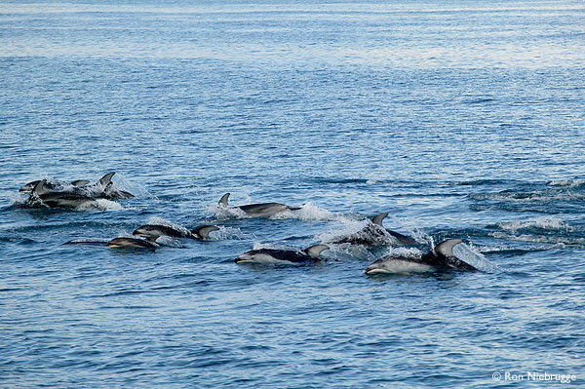
12- فضاي عشق در خانه تو شالوده اي است
براي زندگي ات.

Slide 15
13- در ناسازگاري ها با افراد مورد علاقه ات،
تنها به وضعيت فعلي بپرداز. گذشته را بزرگ نكن.

Slide 16
14- دانش خود را تسهيم كن، كه طريقي براي دستيابي به جاودانگي است.

Slide 17
15- با زمين مهربان باش.

Slide 18
16- سالي يكبار به جايي برو كه پيش تر هرگز در آن جا نبوده اي.

Slide 19
17- به ياد داشته باش، بهترين رابطه، رابطه اي است كه عشقتان به يكديگر بر نيازتان به يكديگر فزوني يابد.

Slide 20
18- كاميابي خود را به داوري بنشين، ازآن طريق كه بداني چه واگذارده اي تا كاميابي را بدست آوري.

Slide 21
19- به عشق وآشپزي با واگذاردن بي پروا دست ياب.

Slide 22
اين سرود را براي حداقل 5 نفر بفرست؛
زندگي ات بهبود خواهد يافت.

